Slide 1

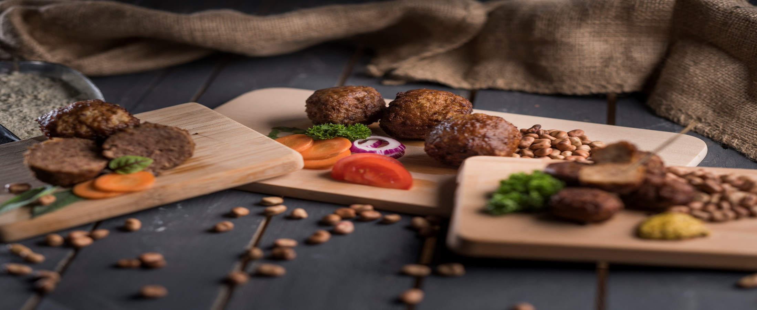




WOENSDAG 12 JUNI 2019
Pitch Cross-over Innovation Award

Slide 2

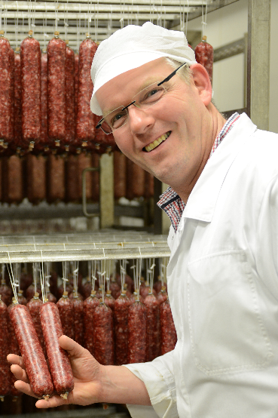
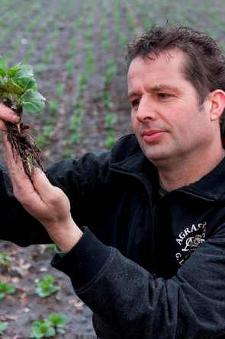
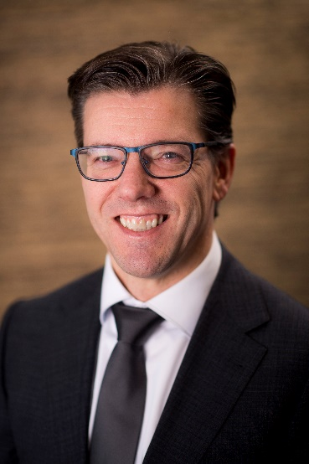
EVEN VOORSTELLEN…
Clemens
Damen
(productontwikkelaar)
Arend Jan
Pothof
(algemeen directeur Distrivers & Van der Zee)
Geert
Lindenhols
(eigenaar Agraservice Lindenhols)
2
11

Slide 3

PROBLEEMSCHETS
Eiwittransitie
Eiwitverlies beperken voor kwetsbare doelgroep
Verduurzamen opbrengst veldbonen
Vierkantsverwaarding regionaal rund- en varkensvlees
3
11

Slide 4
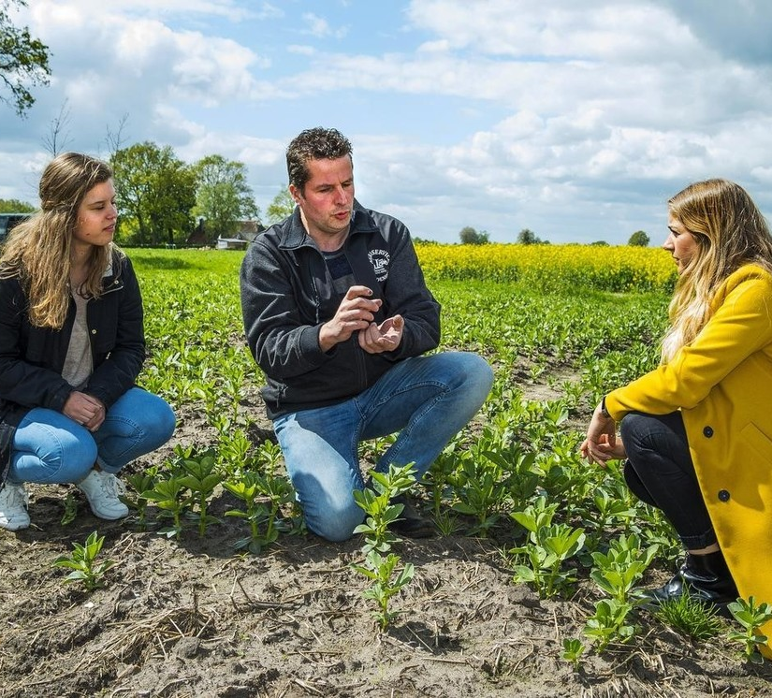
OPLOSSING
DE VELDBOON
Wisselgewas
Grondverbeteraar
Hoger eiwitgehalte en oogstzekerheid in vergelijking tot soja
Positief effect op bijenpopulatie en bijbehorende honingproductie
C02 reductie
Regionale korte keten
Vierkantsverwaarding
4
11

Slide 5
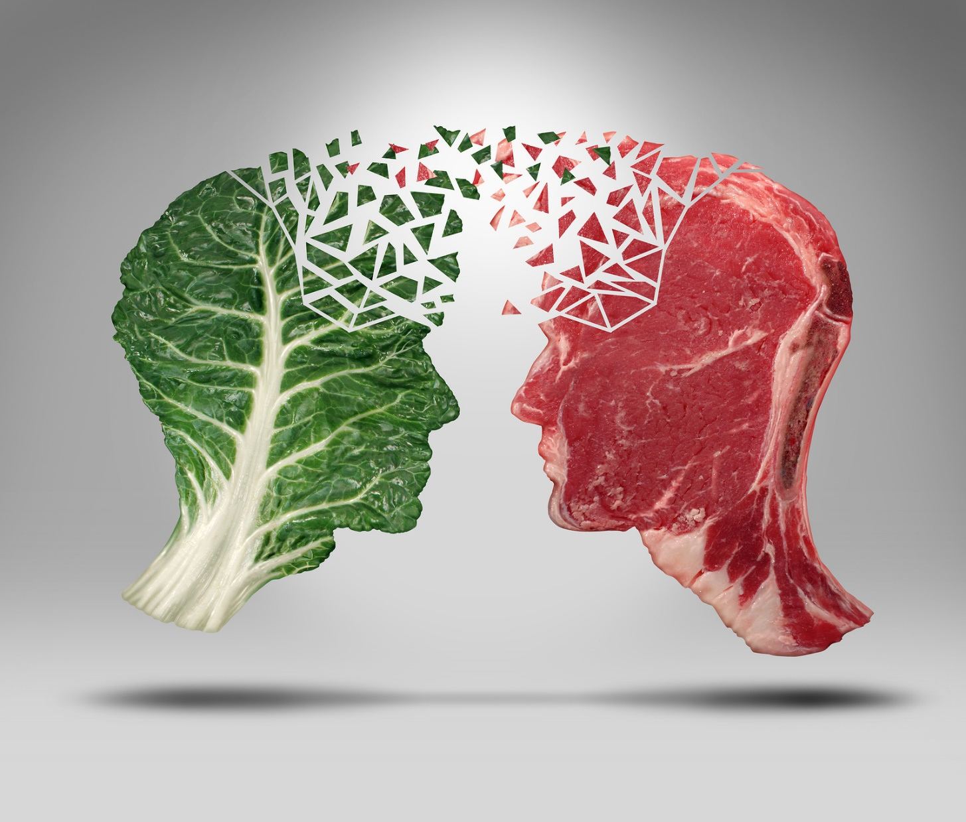
CROSS-OVER
Oogst van wisselgewas als grondverbeteraar wordt volwaardige grondstof voor humane consumptie
Oogst van wisselgewas is kostprijs verlagend bij de verwerking van incourante (duurdere) regionale vleesdelen.
Unieke regionale integrale keten
5
11

Slide 6

TEAM
Facilitators
Gebiedscoöperatie Zuidwest Drenthe en Natuur en Milieufederatie Drenthe
Innovators en producent
primaire industrie, verwerker, groothandel en zorgverlener.
Distribiteurs
Distrivers
Interzorg en UMCG
6
11

Slide 7
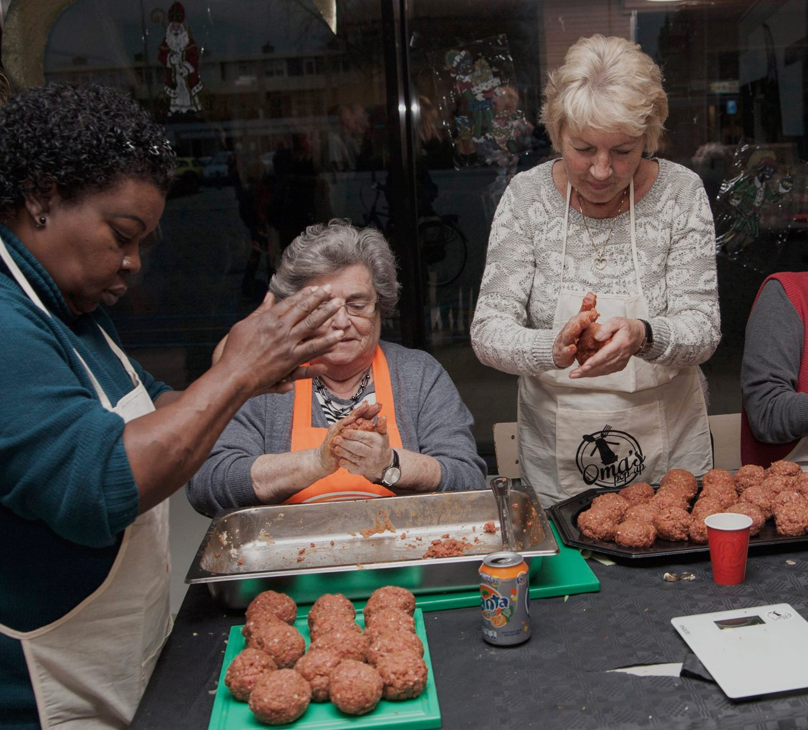
MARKT
Zorgverleners kunnen actief aanbieden in maaltijdcyclus
Toepasbaar op alle soorten samengestelde vleesproducten
Door wisseloogst en toenemende vraag naar regionaal vlees eenvoudig op te schalen
Horeca te bereiken via Hanos in Nederland en België. Hanos is het moederbedrijf van Van der Zee en Distrivers
7
11
Notes:
Wie, welke behoefte? Wat is de impact en potentie? Institutioneel (zorg)
Eenvoudig op te schalen door eigen productielocatie, korte keten, hoeveel hectare veldbonen? Hoeveel kg meel? Hoeveel regionale tomen varkens /kuddes runderen? Hoeveel ballen?
Schaalbaarheid richting horecasegment via HANOS, 19 vestigingen NL + Belgie
Wat voegt het toe? Waar zijn eiwitten belangrijk?

Slide 8
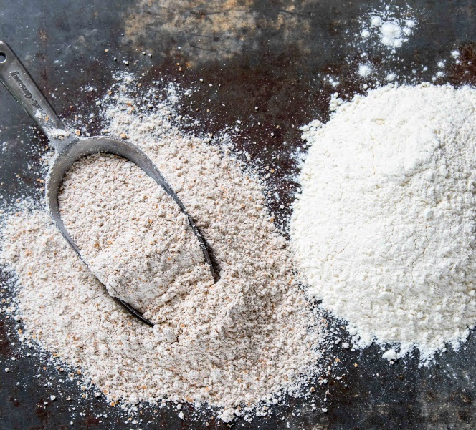
FASE
Product wordt verkocht in het personeelsrestaurant van het UMCG
Vanaf de zomer-menucyclus van Distrivers staat het product bij alle maaltijdklanten standaard op het menu
4 afleidingen (rund, hoh en gewicht)
De bakker van Distrivers Beukeveld uit Groningen heeft koek en cake gemaakt van 100% veldboonmeel
Interzorg maakt eiwitrijke hapjes als tussendoortje voor bewoner
8
11
Notes:
Waar sta je? Waar wil je heen? Wat ambieer je? Wat heb je nodig?
Productgamma verbreden
Andere productgroepen onderzoeken.
Andere toeleverancier uitgedaagt en in stelling gebracht (bakker beukeveld)

Slide 9

MAATSCHAPPELIJKE
VERBONDENHEID
100%
uit de regio
9
11

Slide 10

AFSLUITING
VELDboon
HELDboon
HEALTHboon
10
11
Notes:
Accountmanager Lorraine Wijnandts
Binnendienst medewerker Jasper Reuvers
Contactpersonen Lilian Doldersum en Sharon Djababoe, kunnen er wegens omstandigheden vandaag niet bijzijn.

Slide 11
BEDANKT
Notes:
Accountmanager Lorraine Wijnandts
Binnendienst medewerker Jasper Reuvers
Contactpersonen Lilian Doldersum en Sharon Djababoe, kunnen er wegens omstandigheden vandaag niet bijzijn.

